Slide 1
전투 시스템 기획
2023.06.28

Slide 2
목차
01
전투 시스템 개요
전투와 방치의 구분 / 시스템 접근 조건
02
전투 시스템 상세
적 / 조작 / 사격 / 데미지 산정 방식
03
변경사항

Slide 3
1. 전투 시스템 개요

Slide 4
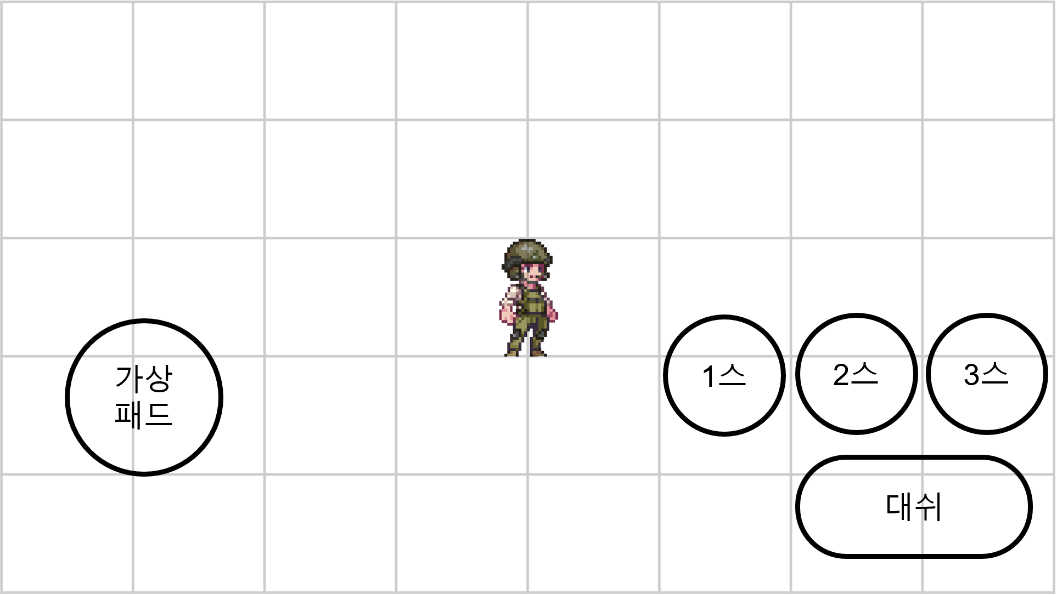

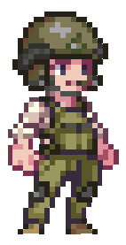

1-1. 전투와 방치의 구분
전투
방치
레벨
재화
1-4 소탕중
③
일반 스테이지 (1-1~1-4)
②
①
상점
능력치
총기
포탈
① 몬스터를 공격하는 모션만 출력, 조작은 필요하지 않음 *완전방치
② 방치를 통해 획득한 재화는 보물상자에 쌓임, 이를 터치하면 수령 가능
보스 스테이지 (1-5)
③ 방치를 통해 획득하는 초당 재화량은 클리어한 최대 스테이지에 따라 올라감

Slide 5
1-2. 시스템 접근 조건
각 챕터 일반 스테이지는 상시 개방 (6/28 회의 내용)
약한 적을 다수 처치하여 효율을 추구하는 선택지와 강한 적에 도전하여 한번에 성장하는 선택지 제공하여 성장 빌드를 고민하도록 유도
스테이지 개수를 세분화 하기보다는 각 스테이지 사이의 간극을 크게 해서 그라인딩 유도
보스 스테이지 클리어를 통해 다음 챕터 해금 (6/28 회의 내용)
1챕터의 보스 스테이지를 클리어했다면 1-3, 1-4 스테이지를 클리어하지 않아도 2챕터의 스테이지에 도전할 수 있다.
콘텐츠 소모 속도 조절방안
보스 스테이지는 입장 열쇠로 입장 가능. (열쇠는 4시간에 1개씩 획득, 유료 재화로 구매 가능)
도전 성공 여부에 상관 없이 열쇠가 소모됨.
현재 스테이지
도전 가능
클리어 시 해금
1-1 (일반)
1-2 (일반)
1-3 (일반)
1-4 (일반)
1-5 (보스)
2-1 (일반)
스킵 가능

Slide 6
2. 전투 시스템 상세

Slide 7
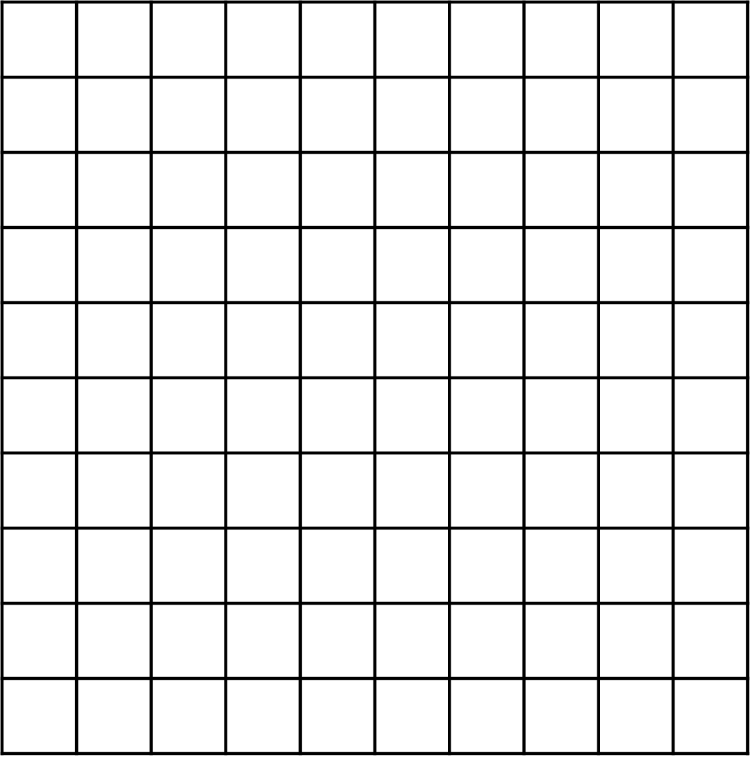
2-1. 맵 구조
모든 스테이지는 10X10 영역 중앙에서 시작
종, 횡 중 한 방향으로만 스크롤되는 방식이 아닌, 다방향 스크롤 방식으로 맵을 구현하여 자유도를 높인다.
그러면서도 맵 끝으로 이동해도 보스의 모습이 보일 정도의 적절한 크기인 10x10을 채택하였다.
실제 이동 가능 공간
일반적인 스마트폰 화면비 (16:9, 16:10)
유저 화면

Slide 8
2-2. 일반 스테이지
제한 시간 안에 몬스터 n마리 처치
적은 근거리, 플레이어는 원거리 공격을 하기 때문에 제한시간이 없다면 콘텐츠 소모 속도가 지나치게 빨라질 수 있다.
적 생성
10x10 영역 중 플레이어 기준 3x3을 제외한 나머지 영역에 랜덤하게 적 무리가 생성된다.
적 소환 빈도, 이동속도, 공격력, 무리의 개체 수는 NormalStageLevel 문서 참조
몬스터 생성 예시

Slide 9
2-3. 일반 몬스터 FSM
생성 즉시 플레이어를 추격
플레이어를 사방에서 포위하여 긴장감을 유발하기 위해 적은 생성되자마자 플레이어를 향해 다가오도록 설계한다.
일반 몬스터 Idle 모션을 구현할 필요 없기에 다른 부분에 리소스를 더 활용할 수 있다.
공격
공격 범위 내에
플레이어 존재 O
공격당해서
HP가 0이 됨
모션 종료
공격당했지만
HP가 남아있음
추격
사망
공격당해서
HP가 0이 됨
모션 종료
공격당해서
HP가 0이 됨
공격당했지만
HP가 남아있음
넉백 (피격)

Slide 10
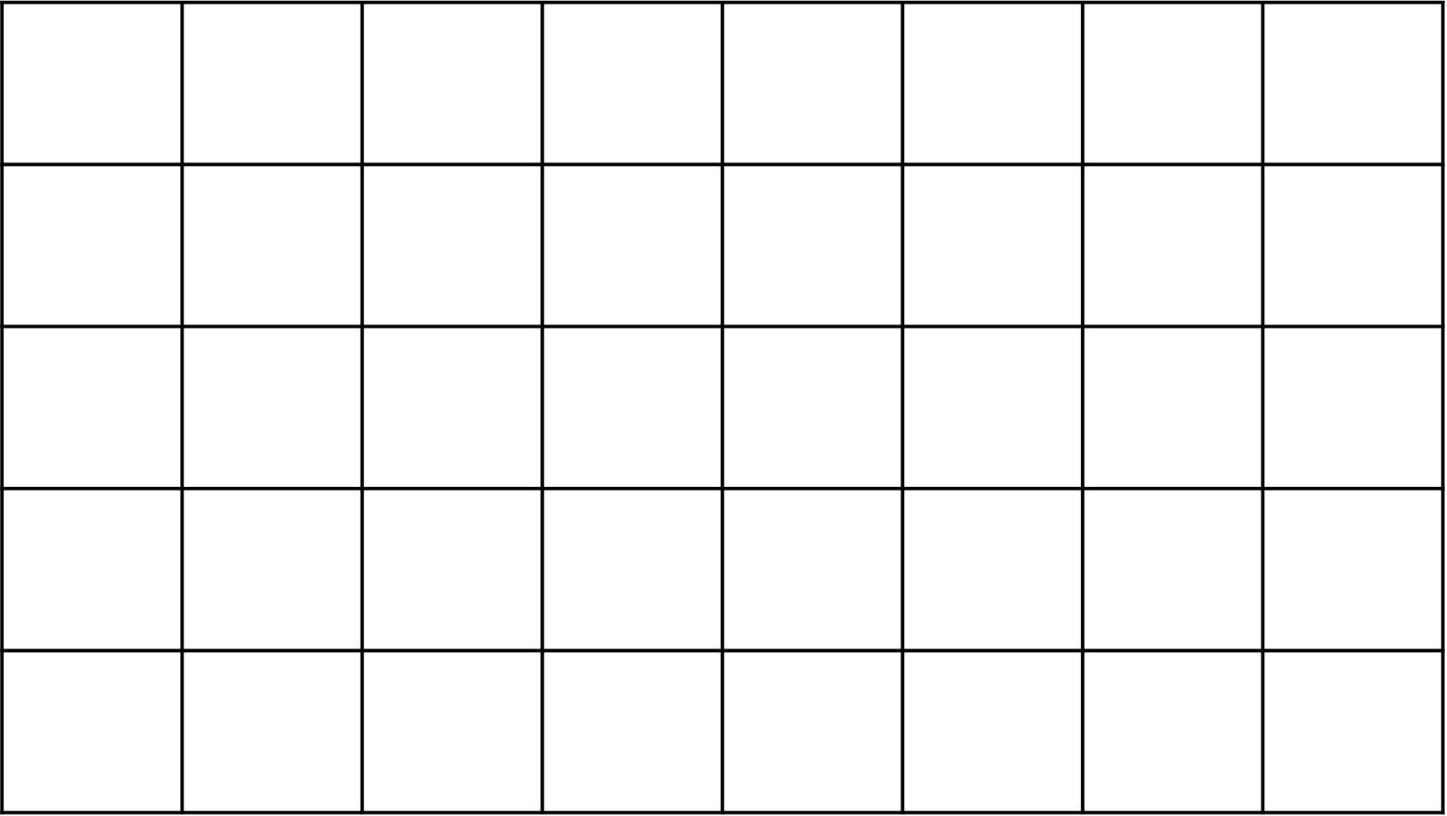
2-4. 캐릭터 조작
가상 패드와 버튼
스마트폰 화면을 기준으로 절반을 나눠, 왼쪽 어디든 터치하면 가상 패드가 나오도록 설계한다.
가상 패드 영역
가상패드
1스
2스
3스
대쉬
일반적인 스마트폰 환경에서의 화면 예시 (16:9, 16:10)

Slide 11
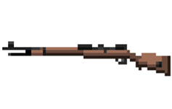
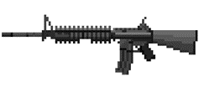

2-5. 평타
장전 없이 가장 가까운 적을 향해 자동으로 투사체 발사 (레퍼런스 좀비특공대 LINK)
모바일 게임 특성상 조작이 복잡할수록 피로감을 느낄 수 있다.
적 회피와 스킬 사용에 집중할 수 있도록 유도한다.
이동중에는 발사되지 않는다,
총기 종류마다 다른 방식으로 공격
총기의 1) 공격력과 2) 발사 속도, 3) 투사체 수는 총기의 등급에 따라 결정된다.
발사된 투사체는 1) 적에게 닿거나, 2) 10x10 영역 끝에 도달했을 때 사라진다.
이름 | 예시 이미지 | 특징
샷건 (SG) |  | 일반 스테이지 특화
돌격 소총 (AR) |  | 밸런스
저격 소총 (SR) |  | 보스 스테이지 특화
탄 퍼짐 정도는 플레이 테스트를 통해 결정

Slide 12
2-6. 대쉬
대쉬 후 첫 평타는 강화된 공격
플레이어는 대쉬를 자주 사용할 수록 속도감을 느끼기 때문에 강화 공격 메커니즘을 추가하여 대쉬를 자주 사용하게 한다.
대쉬 중에는 무적이며, 대쉬 후에도 짧은 무적 판정을 갖는다.
슬라이딩할건지, 구를건지, 빠르게 미끄러지듯 이동할건지 아트와 협의
강화된 공격은 평상시보다 더 강렬한 이펙트 적용

Slide 13
2-7. 총기 스킬 사용
플레이어가 직접 사용하는 스킬은 총 3개
3스킬(궁극기)을 제외한 1, 2스킬은 총기들이 전부 동일한 메커니즘을 갖는다. (어떤 콘텐츠 특화인지에 따라 효과와 데미지가 다르다)
성장 체감이 부족하지 않을까? (6/28 회의 내용)
수동 조작 스킬 외에도 총기마다 각각 자동으로 사용되는 스킬이 일정 강화 단계마다 해금되도록 한다. (레퍼런스 뱀파이어서바이벌)
이름 | 예시 이미지 | 특징 | 1스 (일정 시간 평타 강화) | 2스 (가까운 적에 수류탄 투척)
샷건 (SG) |  | 일반 스테이지 특화 | 공격 속도 강화 | 점토 수류탄 (슬로우 장판 생성)
돌격 소총 (AR) |  | 밸런스 | 공격력 강화 | 파편 수류탄 (한방딜)
저격 소총 (SR) |  | 보스 스테이지 특화 | 공격력 강화 | 화염 수류탄 (딜장판 생성)

Slide 14
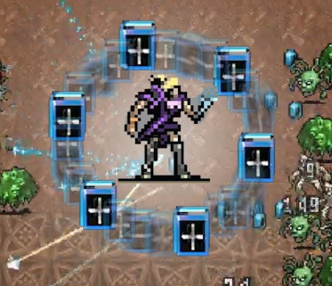

2-7. 총기 스킬 사용
자동 사용 스킬 레퍼런스
자동 사용 스킬 – 뱀파이어 서바이벌의 마늘, 성서처럼 플레이어 주변을 돌면서 적을 공격해주는 스킬
차별점은 스킬들을 스테이지 중반에 획득하고 스테이지가 끝나면 초기화되는 것이 아니라 총기를 강화하여 획득하고, 영구 소장하는 개념
이렇게 획득한 스킬들은 스테이지 입장 시 자동으로 사용됨.
레벨
재화
돌격소총
재화
1-4 Stage
71강
총기 공격력 +1
샷건
70강
스킬 ‘드론 요정’ 해금
저격소총
강화
상점
능력치
숙련도
장비
포탈
강화할 총기 선택
총기를 강화하여 스킬 해금
해당 총기 장착 후 스테이지 입장 시 자동 사용

Slide 15


2-8. 궁극기 스킬 사용
총기 종류별로 3스(궁극기) 사용 시 화면을 터치하는 특수 조작 추가
패드와 버튼 외에도 모바일 환경에서만 가능한 터치, 드래그 조작을 추가하여 타격감을 구현한다.
3스 시전 중에는 취소 버튼을 제외한 나머지 버튼, 패드 조작이 불가능하다.
취소
1. 터치
취소
취소
AR 3스킬 사용
UI 제거, 3x3 격자 생성
2. 드래그
취소
3. 취소

Slide 16
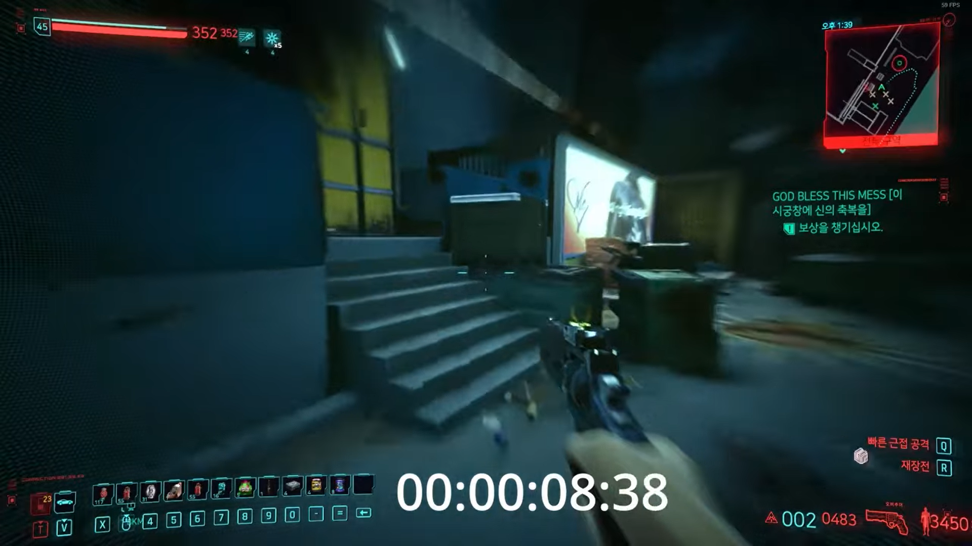
2-9. 불릿 타임
궁극기 사용 중 플레이어의 안전을 보장
궁극기 사용 중에는 가상패드 조작이 불가능하기 때문에 적에게 무방비 상태로 노출되게 된다.
이를 방지하기 위해 궁극기 사용 시 캐릭터를 제외한 모든 적이 90% 느려지는 불릿타임을 적용한다.
궁극기 사용을 취소하거나, 사용한 후에는 불릿타임이 해제된다.
불릿타임 레퍼런스 (사이버펑크 2077 산데비스탄 LINK)

Slide 17
3. 변경 사항

